Slide 1
Оформление права пользования лесным участком отдела учета земель и организации использования лесов

Slide 2
Проблема
По общему правилу лесной фонд страны находится в собственности государства. Однако осуществлять свои полномочия пользования и владения самостоятельно государственный аппарат не может и для этого передает их субъектам РФ. Физические и юридические лица могут оформить право собственности на лесные участки. В Свердловской области нет цифрового ресурса для получения права собственности на лесные участки.

Slide 3
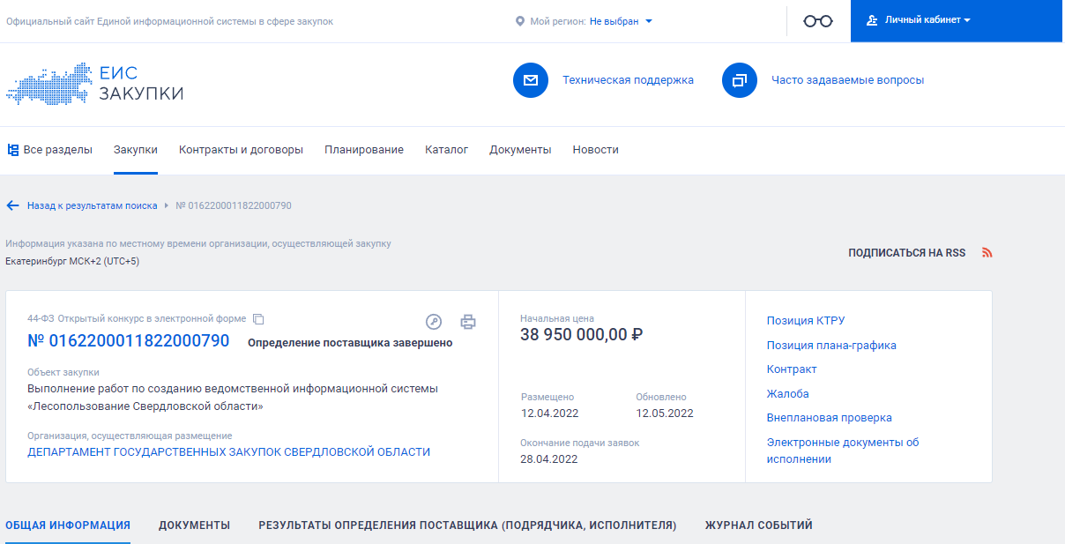
Контракт на разработку

Slide 4
Требуемые бизнес процессы для цифровизации
1. оформление права пользования лесным участком отдела учета земель и организации использования лесов,
2. оформление права пользования лесным участком отдела организации лесопользования, лесовосстановления и государственной экспертизы проектов освоения лесов,
3. проведение государственной экспертизы проектов освоения лесов, расположенных на землях лесного фонда,
4. согласование проекта рекультивации нарушенных земель/проекта лесовосстановления,
5. прием лесной деклараций и отчетов об использовании лесов,
6. формирование акта о лесном пожаре,
7. утверждение акта лесопатологического обследования,
8. предоставление выписки из государственного лесного реестра,
9. выдача разрешений на выполнение работ по геологическому изучению недр на землях лесного фонда, а также на использование лесных участков в соответствии со статьями 39.33, 39.36 Земельного кодекса РФ,
10. Информирование населения о введении особых противопожарных режимов и классов пожарной опасности по условиям погоды,

Slide 5
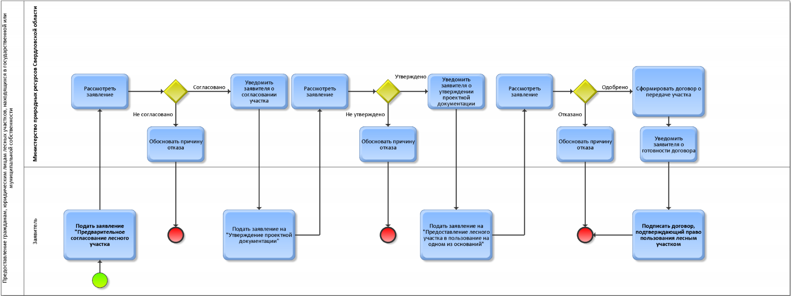
2. Предоставление гражданам, юридическим лицам лесных участков, находящихся в государственной или муниципальной собственности
https://www.consultant.ru/document/cons_doc_LAW_64299/61aba3ad8fc2e2f947e1a7f3730526848501ffe2/

Slide 6
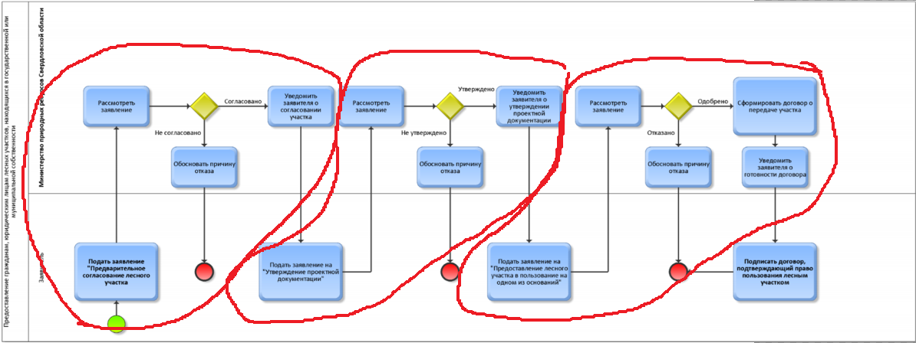
Бизнес процесс состоит из услуг.

Slide 7
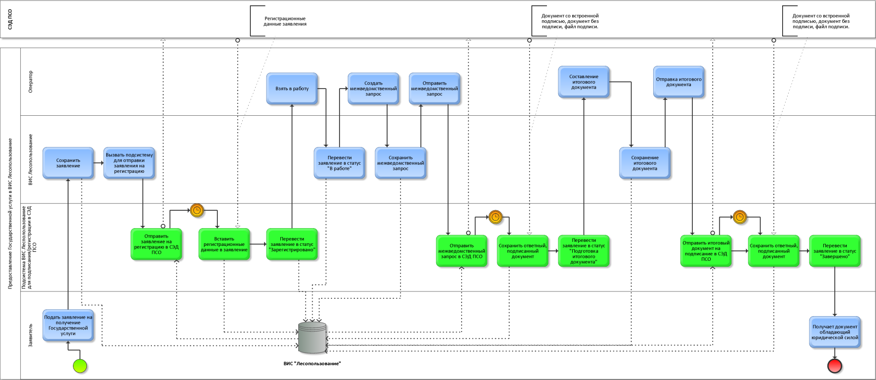
Предоставление Государственной услуги в ВИС Лесопользование (как будет)

Slide 8
Цель
Сократить время для предоставления услуги и трудозатраты оператора ВИС Лесопользование, путем автоматизации регистрации заявлений и частичной автоматизации подписания итоговых документов в СЭД ПСО.

Slide 9
Задачи
1. Спроектировать структуру базы данных ВИС Лесопользования Свердловской Области, совместно с другими участниками команды.
2. Изучить структуру сообщений для отправки в СЭД ПСО.
3. Спроектировать интеграционный сервис.
4. Реализовать интеграционный сервис.

Slide 10
Сценарий разработки
С чего начну как разработчик.

Slide 11
Входные данные
Заявление на получение предварительного лесного участка
Заявление на утверждение лесного участка
Заявление на пользование ЛУ

Slide 12
Выходные данные
Приказ о согласовании лесного участка
Приказ об утверждении проектной документации и государственном учете лесного участка в соответствии с проектной документацией на лесной участок для заготовки древесины
Приказ о предоставлении лесного участка в пользование
Границы (полигон) предоставленного лесного участка

Slide 13
Ожидаемый результат

